Slide 1


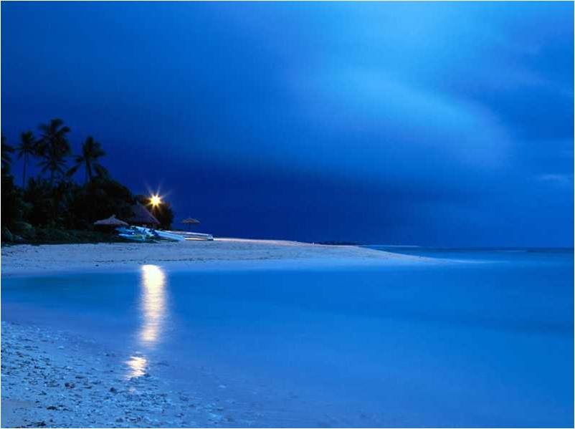


VIVIR
DEL
AIRE
JOSE LUIS

Slide 2


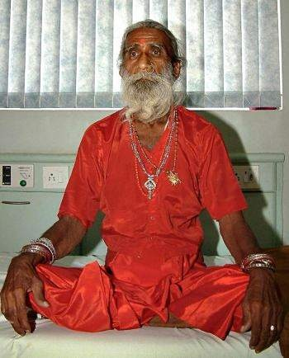
Prahlad Jani,
72 años sin alimentarse

Slide 3
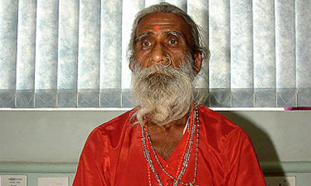

Slide 4
“No siento ninguna necesidad de alimentos y agua”, afirma Prahlad Jani de 83 años de edad, un indio asceta que vive en una cueva cerca al templo de Amba en el estado de Gujarat. Jani afirma que no ha comido ni bebido nada durante los últimos 72 años. A la edad de siete años, salió de su casa en busca de desarrollo espiritual.
Jani dice que a la edad de once años fue bendecido por una diosa, que le otorgó un sustento de néctar que se filtró a través de un agujero en su paladar, quitándole la necesidad de orina o heces desde entonces.
“Tengo el elixir de la vida desde el agujero en el paladar, lo que me permite vivir sin comida ni agua”, dijo Jani.
Casi a diario Jani entra en un estado de Samadhi, caracterizada por extrema felicidad, luz en su interior y la enorme fuerza del cosmos. Jani afirma que nunca ha tenido problemas médicos. Además dijo que no habló durante un período de 45 años.

Slide 5

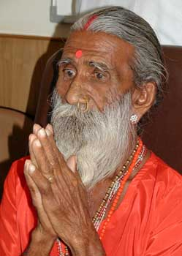
La investigación en 2003
En noviembre de 2003, después de más de un año de intentos para persuadir a Prahlad Jani para participar en un estudio de investigación científica, al final accedió. Un equipo de investigación médica de 21 especialistas, dirigidos por el Dr. Sudhir V. Sha., realizaron a Prahlad Jani una observación de 24 horas durante diez días en el hospital Sterling, en Ahmedabad. La investigación incluía pruebas cardiológicas, neurología, urología, gastroenterología, oftalmología, función renal, función pulmonar, análisis de otorrinolaringología, psiquiatría,
y medicina general.

Slide 6
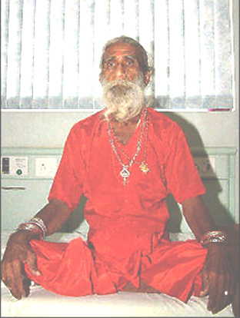
La investigación del 2010
Del 22 de abril hasta el 6 de mayo de 2010, Prahlad Jani volvió a ser investigado por el Dr. Sudhir V. Shah y un equipo de 35 investigadores de la India del Instituto de Defensa de Fisiología y Ciencias Afines (Dipas), así como otras organizaciones. Le realizaron pruebas muy parecidas a la investigación realidad en 2003. Después de quince días de observación sin comer, ni beber o ir al baño, declararon que Jani tenía mejor salud que alguien con la mitad de años que él.

Slide 7
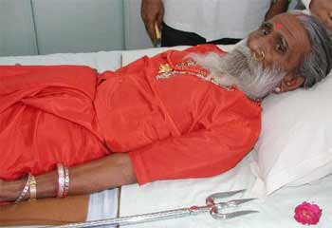

Slide 8
Conclusión de sus investigaciones intensivas médicas del equipo el resultado fue mucho más misterioso e inexplicable. Prahlad Jani se mantuvo inicialmente en la UCI durante las primeras 24 horas. Durante los siguientes nueve días se le mantuvo en una sala especialmente preparada con un inodoro acordonado y una puerta de cristal. La habitación estaba equipada con cámaras de vigilancia para monitorear continuamente a Prahlad Jani. Además, el personal fue asignado a permanecer en la misma habitación que Prahlad Jani durante todo el día para asegurarse de que no comiera, ni bebiera y observaran la orina o las heces.

Slide 9
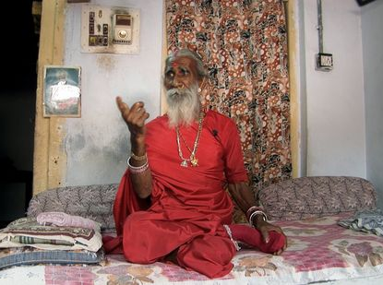

Slide 10
Para asegurar que no bebiera agua,
Prahlad Jani no se baño en la investigación médica. Lo único que se le permitió fue una pequeña cantidad de agua para usar como enjuague bucal, para luego escupir el agua en un vaso para comprobar que era la medida inicial dada. Otros de los misterios fue al realizarle la ecografía hecha a la vejiga de Jani dos veces al día, indicó que no había acumulación de orina.
Al final de los diez días de observación, que Prahlad Jani no había tomado alimento o bebido líquidos. (Una persona normal no puede sobrevivir sin agua durante más de tres días.) El equipo concluyó que la salud de Jani no se había deteriorado durante el tiempo de la investigación. El Dr. Dinesh Desai, gerente del hospital, afirmó que Prahlad Jani es capaz de sobrevivir sin alimentos o líquidos siendo un misterio inexplicable para la ciencia.

Slide 11
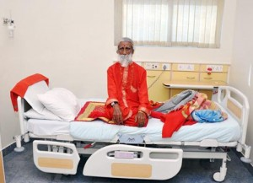

Slide 12
El gurú Prahlad Jani, tras siete décadas sin ir al baño.
¿Qué explicación da el documental a estos fenómenos? Muchos científicos los consideran una tomadura de pelo, mientras que otros estudiosos los ven como una prueba de que la conciencia humana podría alterar el organismo de formas inexplicables para la ciencia. Desde una perspectiva personal, prefiero no creerme nada y confiar en que el respiracionismo no se imponga: como bloguero gastronómico, me quedaría sin trabajo. Aunque también es verdad que no tendría que trabajar para comer.

Slide 13
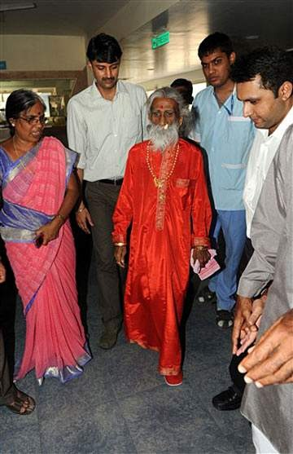

Slide 14
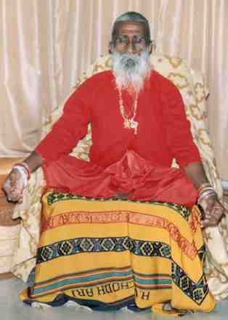

Slide 15
El siguiente extracto forma parte del informe final realizado por el equipo de investigación:
1. El protocolo se ha respetado estrictamente.
2. El Sr. Jani no ha orinado durante estos 10 días.
3. No ha tomado nada por la boca o por cualquier otra vía en los 10 días.
4. Todos sus parámetros permanecieron dentro del rango normal determinado por el comité.
5. Se ha demostrado la evidencia de formación de orina, lo que parece ser reabsorbido por su pared de la vejiga. Sin embargo, en la actualidad el comité no tiene ninguna explicación científica para el fenómeno, siendo esta investigada por científicos de alto nivel y personal médico cualificado del país.
El informe concluía:
“Estamos sorprendidos de cómo ha sobrevivido a pesar de todo, sin orinar durante 10 días y permanecer en tan buena forma física en general. Carece de toda explicación científica de como ha podido sobrevivir sin sustento de alimentos, ni bebidas, ni orina y sin excreción de heces durante varios años.”

Slide 16
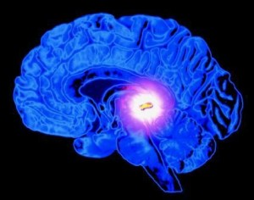
Una de las principales teorías, “la Glándula Pineal”
Según algunas teorías, la activación de la
glándula pineal daría paso a una energía desconocida que nos abriría otra puerta del conocimiento humano. La activación de la glándula pineal es el paso clave en los procesos psíquicos, espirituales y de transformación de la energía. Esta glándula es el responsable del procesamiento de energía y redistribución en nuestro organismo. La glándula pineal es el responsable sutil de todas las glándulas endocrinas, por lo tanto, el control del sistema humoral. A través de la secreción de melatonina, también regula el ritmo circadiano, el sueño y la vigilia, además de ralentizar el proceso del envejecimiento. Tiene propiedades psíquicas y es el asiento del alma o de la mente, llamado “el tercer ojo”. Muy posiblemente la activación de la glándula pineal pueda ser la responsable de casos como el de Prahlad Jani.
Pero por desgracia la humanidad ha ignorado psíquicamente y espiritualmente la glándula pineal, cayendo meramente en el plano físico/material y por lo tanto dolores y enfermedades causadas por los hombres han caído sobre la humanidad, viendo casos como el de Prahlad Jani algo fuera de nuestra comprensión o incluso como un caso falso.

Slide 17


Slide 18
Es posible que no hayáis oído hablar nunca del respiracionismo. Yo tampoco hasta este miércoles, cuando fui a ver la película 'Vivir de la luz' Este fascinante documental indaga sobre un extraño movimiento de personas autótrofas que aseguran haber logrado renunciar a la comida y a la bebida durante largos periodos de tiempo. Y que siguen vivos claro, porque si no no asegurarían nada.
Entré en el cine cargado de escepticismo, dispuesto a pasar hora y media más o menos entretenida con las chifladuras de unos zumbados. En parte, mis previsiones se cumplieron: por el filme austriaco desfilan personajes como Jasmuheen, una gurú australiana que predica un delirante método para vivir del aire consistente en pasar siete días sin comer ni beber y dos semanas tomando sólo líquidos. A partir de entonces, se supone que empiezas a mantenerte con el prana, una energía mística que no se sabe de dónde viene pero que te alimenta. Muchos incautos que han seguido los consejos de Jasmuheen han acabado en el otro barrio: nunca te fíes de alguien que haya montado una Academia Cósmica en Internet.
Otro personaje peculiar que aparece en Vivir del aire es Zinaida Baranova una señora rusa de unos 70 años que dice llevar 11 sin ingerir un mísero borscht. Abandonó la manduca después de haberlo probado todo para curarse de sus males. “Una voz” le ordenó quitarse de la comida, y entonces se transformó en la pizpireta chavala llena de vida que es ahora. Sus michelines me recordaron al niño de San Antonio, que ni come ni bebe y está gordito.

Slide 19
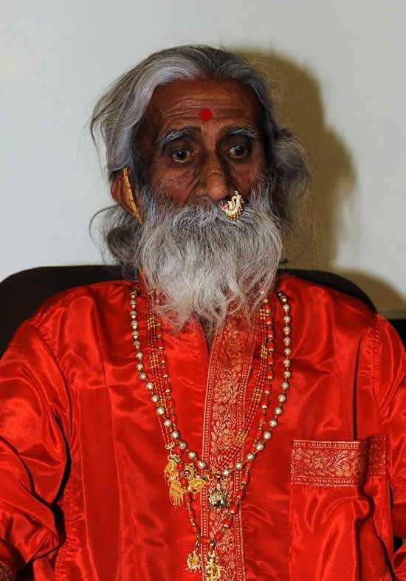

Slide 20
Aparte de estos seres tirando a friquis, entre los que merece mención de honor el gurú de los Alpes -un hippy suizo con claros síntomas de estar convirtiéndose en un troll a base de no comer-, la película presenta casos un poco más serios, capaces de sembrar la duda incluso en un alérgico a todo lo que huela a new age como yo. El doctor Michael Werner, por ejemplo, afirma que vive sin comer desde hace años. No estamos hablando de una charlatana como Jasmuheen, sino de un químico alemán de aspecto respetable que se ha sometido a dos pruebas clínicas sobre su abstinencia, ninguna de las cuales obtenido respuestas claras. En una demostración de buen juicio, Werner desaconseja seguir sus pasos al público, y se presenta a sí mismo como una suerte de experimento científico viviente.
Culturas orientales como la india o la china cuentan con una importante tradición de ayunadores, algunos de los cuales dicen haber alcanzado el autotrofismo tras largos años de ejercicio y meditación. En esta línea se sitúa Prahlad Jani, que supuestamente se ha tirado 70 años sin echarse nada al coleto. El santón hindú pasó 10 días en un hospital vigilado las 24 horas y sometido a toda clase de análisis. Según los médicos, no comió, bebió, orinó o defecó, sin que sus constantes vitales se alteraran lo más mínimo. El estudio recibió críticas porque la observación no fue lo suficientemente estricta: las cámaras no captaban toda la habitación en la que estaba recluido, y cuando salía a asearse o a tomar el sol no se le controlaba.

Slide 21


Slide 22
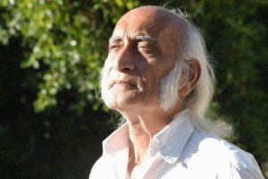
Otros casos similares
Otro estudio similar, también dirigido por el Dr. Sudhir V. Shah en el Sterling Hospital, se llevó a cabo a Hira Ratan Manek. Manek afirmó no haber comido nada desde 1995. Manek se mantuvo bajo observación científica durante 24 horas, 411 días continuos. Durante este tiempo Manek substituía el alimento por agua hervida. Este estudio también desconcertó a los investigadores.

Slide 23
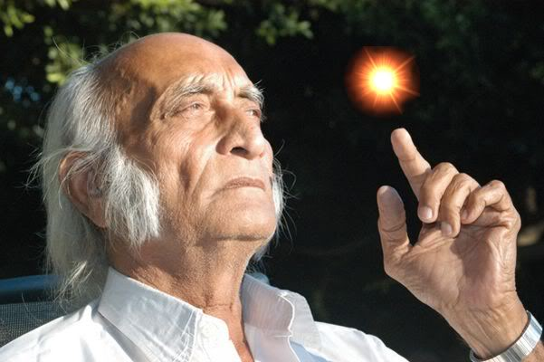

Slide 24
El caso mas reciente
Ning Xuefa, un hombre de 22 años de edad procedente de China, supuestamente ha sobrevivido 12 años solo bebiendo agua. Xuefa afirmó que no ha comido nada durante los últimos 12 años. Según Xuefa dijo a los medios chinos que renunció por completo a la comida cuando él apenas tenia 10 años de edad. Al parecer solamente ver la comida tenia nauseas. Actualmente consume hasta 15 litros de agua en un día, y según los testigos nunca come ni un trozo de comida. Ning Xuefa únicamente puede beber leche, pero al no poder comprarla se ve obligado a sobrevivir solo con agua. Ning también ha sido examinado por los médicos y diagnosticado con una rara enfermedad de sed crónica, pero lo que todavía no han podido determinar es cómo fue capaz de sobrevivir todos estos años sin ningún tipo de alimento.

Slide 25
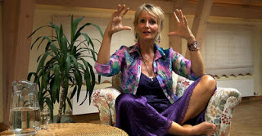
Entre las distintas personas que aparecen en el documental podemos ver por ejemplo a la polémica gurú australiana Jasmuheen (Ellen Greve) “respiracionista” desde 1997, promovedora del movimiento con su libro “Vivir de la Luz: la fuente de alimentación del próximo milenio” donde explica su proceso de 21 días en el que se va unos desvinculando de la alimentación, por lo que si conseguimos superarlo con éxito se supone que es posible vivir con normalidad en estado de ayuno casi absoluto.

Slide 26
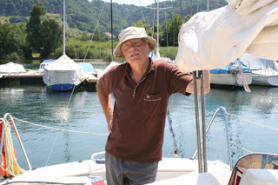
El Dr. Michael Werner jefe de Operaciones Farmacéuticas en Basilea (Suiza) es otro “respiracionista” desde 2001 pero con el matiz de que además de ser científico se ha prestado en varias ocasiones a diferentes estudios bajo control de su estado, además asegura encontrarse en mejor forma que nunca.

Slide 27

Como colofón comentar que tradiciniones como la India o la China donde se dan gran número de casos es estos “ayunadores” son conscientes y promulgan que NO TODO EL MUNDO ESTÁ PREPARADO PARA LLEVAR ESTE TIPO DE VIDA. Es necesario un preparación a todos los niveles porque puede llegar a ser muy peligroso si se hace por la buenas y sin control. Aparte queda comentar que también en la tradición occidental hay gran número de Santos y ascetas que a los largo de los siglos han pasados por largos periodos de ayuno siendo reflejados en numerosos escritos religiosos.

Slide 28
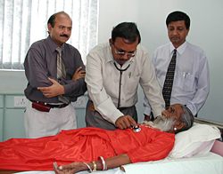

Slide 29
UN FUERTE ABRAZO
QUE TENGAS
BUEN DIA
JOSE LUIS

Slide 30



Accede a la sección que desees desde aquí:
Propia Creación
De la Red
Dedicatorias | Fechas Especiales | Graciosos
Historia y Arte | Lugares | Musicales
Naturaleza y Ciencias | Política | Reflexión
Religiosos | Románticos | Salud
Dedicatorias | Fechas Especiales | Graciosos
Historia y Arte | Lugares | Musicales
Naturaleza y Ciencias | Política | Reflexión
Religiosos | Románticos | Salud
Si deseas recibir pps periódicamente en tu correo electrónico subscríbete aquí:

